Slide 1
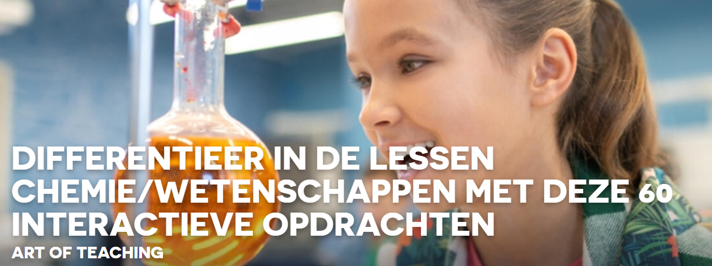
Virtueel labo : reacties anorganische stoffen: janiek

Slide 2
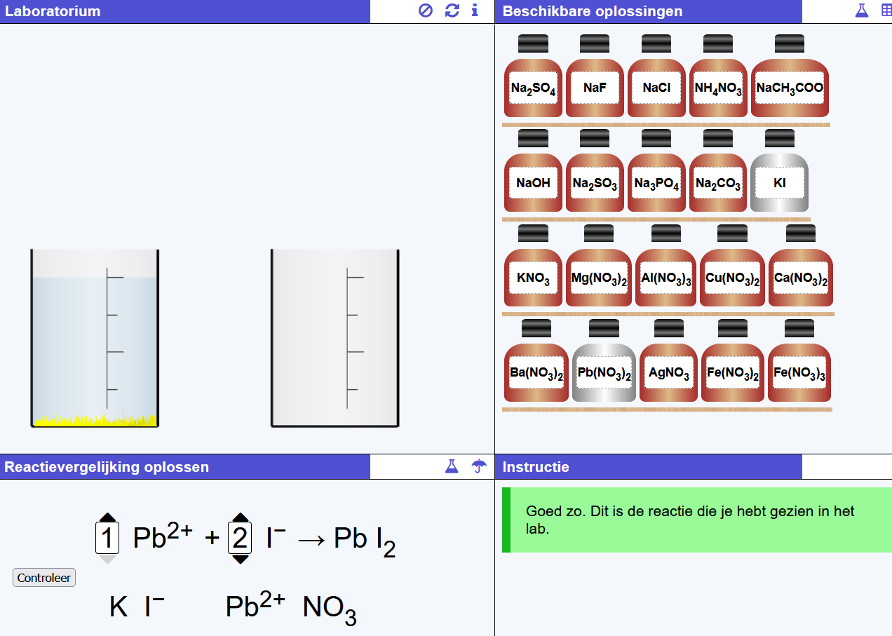
https://go-lab.gw.utwente.nl/production/bond/build/bond.html?preview

Slide 3
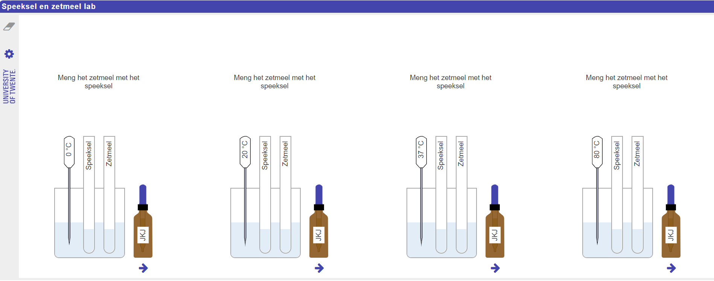
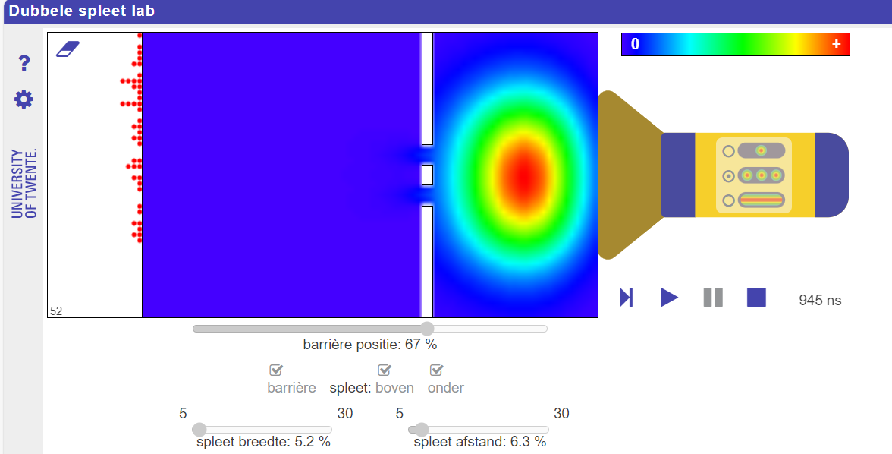

Slide 4
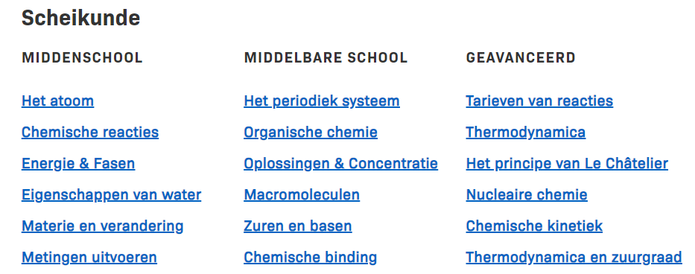

LabXchange

Slide 5
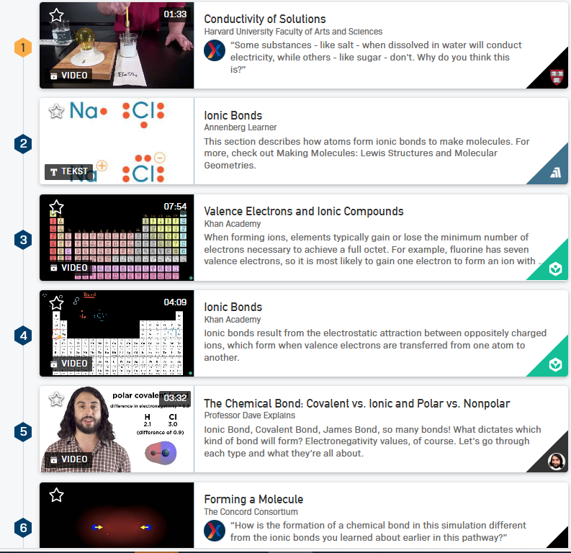
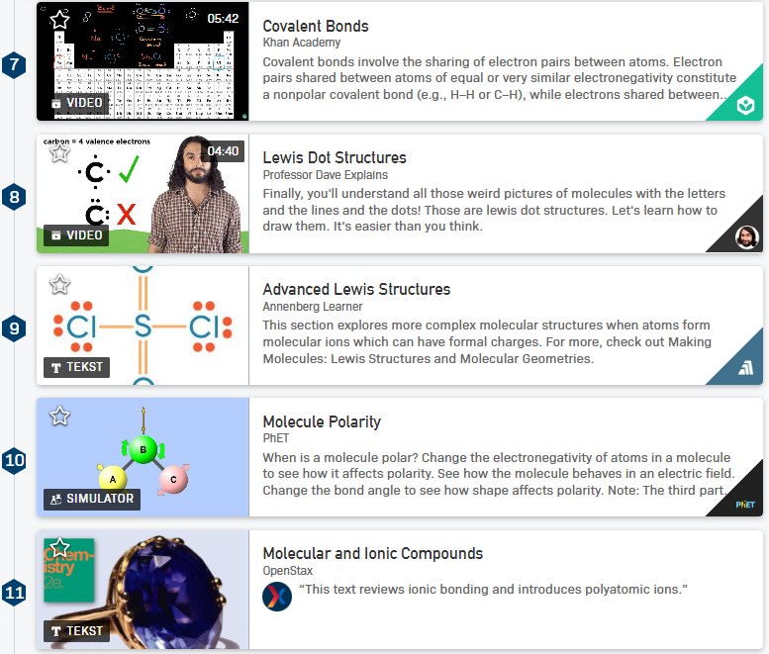
Chemical Bonding - Pad - LabXchange

